Slide 1

Gestión de Memoria
Universidad Central de Venezuela

Slide 2

Gestión de memoria
En un sistema multiprogramado, la parte de usuario de la memoria se debe sudvidir para acomodar múltiples procesos. Esta tarea es llevada a cabo por el S.O y se denomina gestión de memoria

Slide 3
Gestión de Memoria
Requisitos
  Reubicación
  Protección
  Comparticion
  Organización lógica
  Organización física

Slide 4
Requisitos
Reubicación
  Memoria principal compartida entre varios procesos.
  Intercambio de procesos en la memoria principal.
  Referencias de memoria dentro del programa.
    Hardware del procesador y software del sistema operativo.

Slide 5
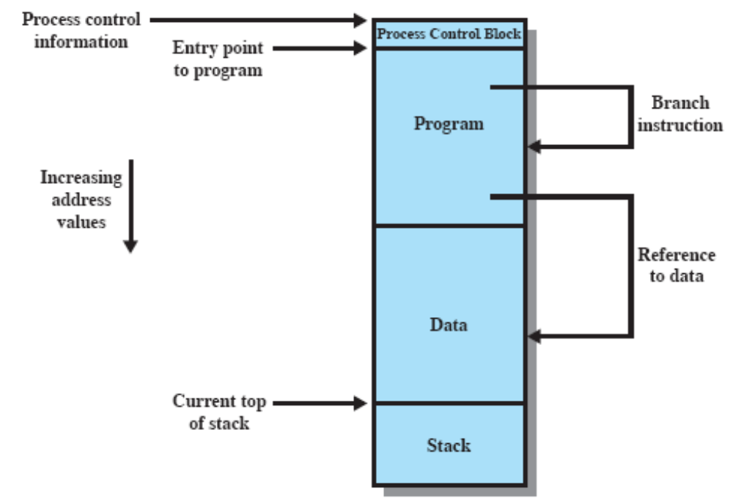
Requisitos
Requisitos de direccionamiento para un proceso

Slide 6
Requisitos
Protección
  Protección contra interferencias accidentales o intencionales.
  Reubicación incrementa la dificultad de satisfacer la protección.
  Referencias a memoria comprobadas en tiempo de ejecución.
  Responsabilidad del procesador.

Slide 7
Requisitos
Compartición
  Permitir a varios procesos acceder a la misma porción de memoria principal.
  Varios programas que ejecutan el mismo programa.
  Estructuras de datos compartidas.
  No se puede comprometer la protección.

Slide 8
Requisitos
Organización lógica
  Espacio de almacenamiento lineal.
  Programas estructurados en módulos.
  Compilación independiente de los módulos.
  Protección (solo lectura, solo ejecución).
  Compartir módulos entre procesos.
    Herramienta adecuada segmentación.

Slide 9
Requisitos
Organización Física
  Memoria Principal.
  Memoria Secundaria.
    Responsabilidad del programador?
      Superposición (overlaying).
      Multiprogramación.
    El sistema operativo es responsable de mover la información entre los dos niveles de memoria.

Slide 10
Particionamiento de la Memoria
Principal función traer procesos a la memoria principal.
Uso de memoria virtual
  Segmentación.
  Paginación.
Se estudiaran primero técnicas mas sencillas, sin memoria virtual (particionamiento, segmentación y paginación sencilla).

Slide 11
Particionamiento Fijo
Puede asumirse que el SO ocupa una porción fija de la memoria principal y el resto está disponible para los procesos.
El esquema mas sencillo es establecer regiones con limites fijos.

Slide 12
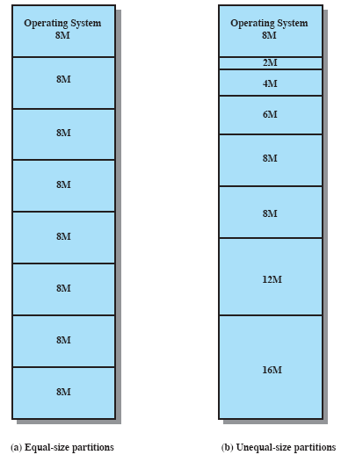
Particionamiento Fijo
Tamaño de partición
  Igual tamaño
  Distintos tamaños

Slide 13
Particionamiento Fijo
Algoritmo de ubicación
  Trivial en particiones del mismo tamaño.
  Tamaño diferente dos posibilidades:
    Partición mas pequeña en la cual cabe.
      Cola de planificación para cada partición.
      Minimiza el desperdicio de memoria.
      Optima para la partición pero no para el sistema.
    Optimizar la anterior utilizando una única cola para todos los procesos.

Slide 14
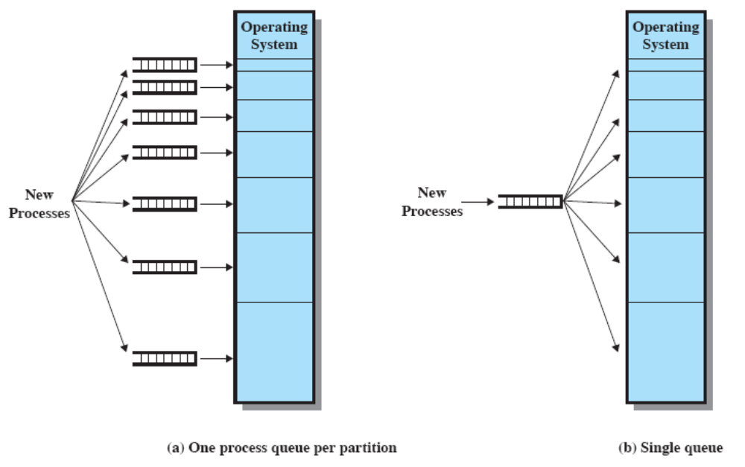
Particionamiento Fijo
Asignación de memoria para particionamiento fijo

Slide 15
Particionamiento Dinámico
Surge para vencer las dificultades de particionamiento fijo.
Particiones de longitud y numero variable.
Se asigna exactamente la memoria requerida.
Produce fragmentación externa.
  Solución compactación.

Slide 16
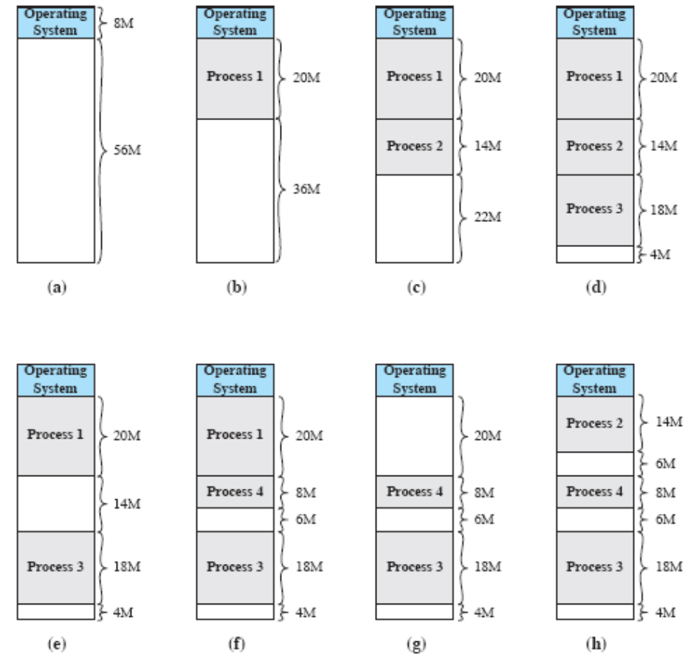
Particionamiento Dinámico
Efecto de particionamiento dinámico

Slide 17
Particionamiento Dinámico
Algoritmo de ubicación
  La compactación es costosa, de ahí la importancia de como asignar la memoria para minimizar la fragmentación.
  Pueden considerarse tres algoritmos:
    Mejor ajuste (best-fit).
    Primer ajuste (first-fit).
    Siguiente ajuste (next-fit).

Slide 18
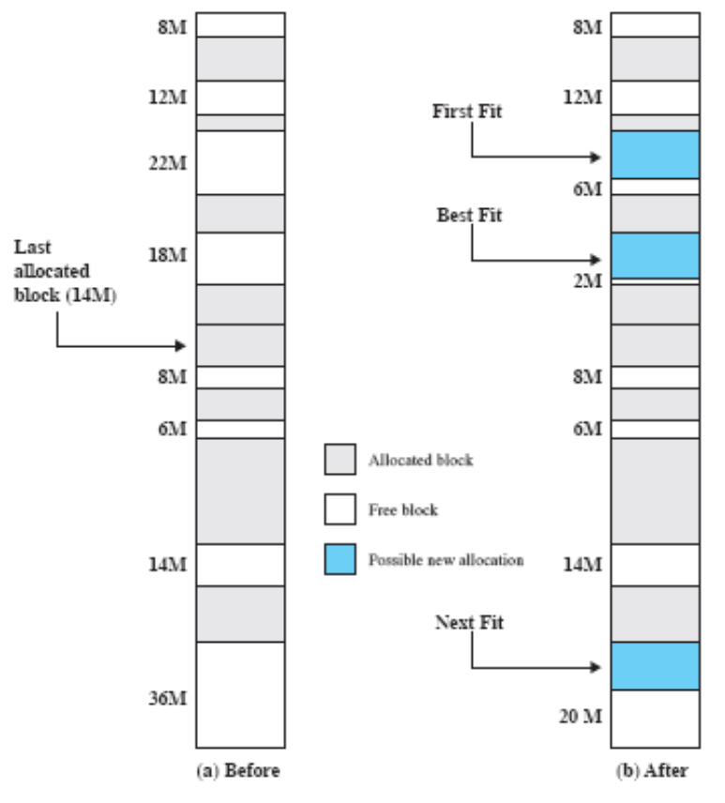
Particionamiento Dinámico
Ejemplo de configuración de la memoria antes y después de asignación de un bloque de 16 Mb

Slide 19
Sistema Buddy
Ambos esquemas de particionamiento fijo y dinámico tienen desventajas.
Otra alternativa es el sistema buddy.
En dicho sistema, los bloques de memoria disponibles son de tamaño 2^{k}, L<=K<=U, donde
  2^{L} = bloque más pequeño asignado.
  2^{U} = bloque de mayor tamaño asignado.

Slide 20
Sistema Buddy
Para comenzar el espacio completo disponible se trata como un único bloque de tamaño 2^{u}.
Si se realiza un petición de tamaño s, tal que:
  2^{u -1} <s<=2^{u} se asigna todo el bloque.
  En caso contrario el bloque se divide en dos bloques (buddy) de igual tamaño.

Slide 21
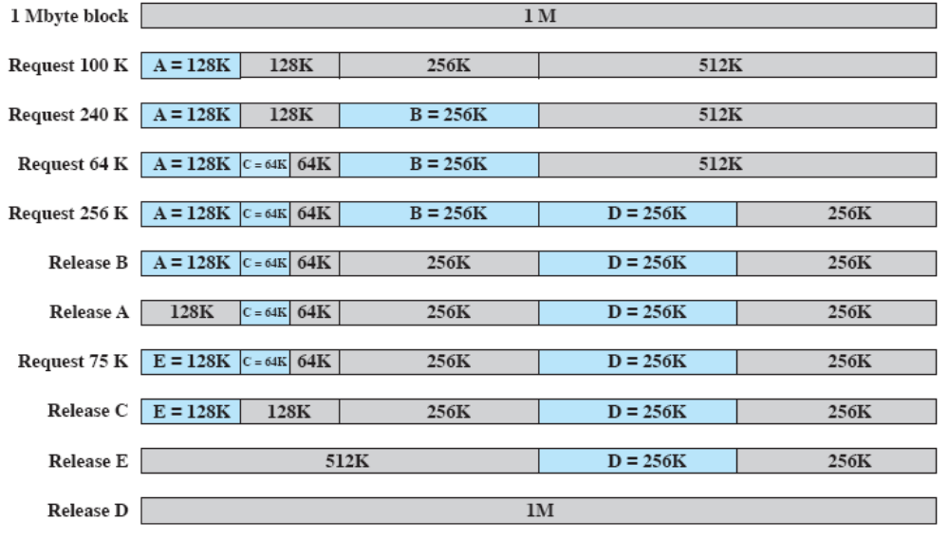
Sistema Buddy
Ejemplo de sistema buddy

Slide 22
Reubicación
Dirección lógica: referencia a una ubicación de memoria independiente de la asignación actual de datos a la memoria.
Dirección relativa: caso particular de una dirección lógica, la dirección se expresa como una ubicación relativa a un punto conocido.
Dirección física: ubicación real en la memoria principal.

Slide 23
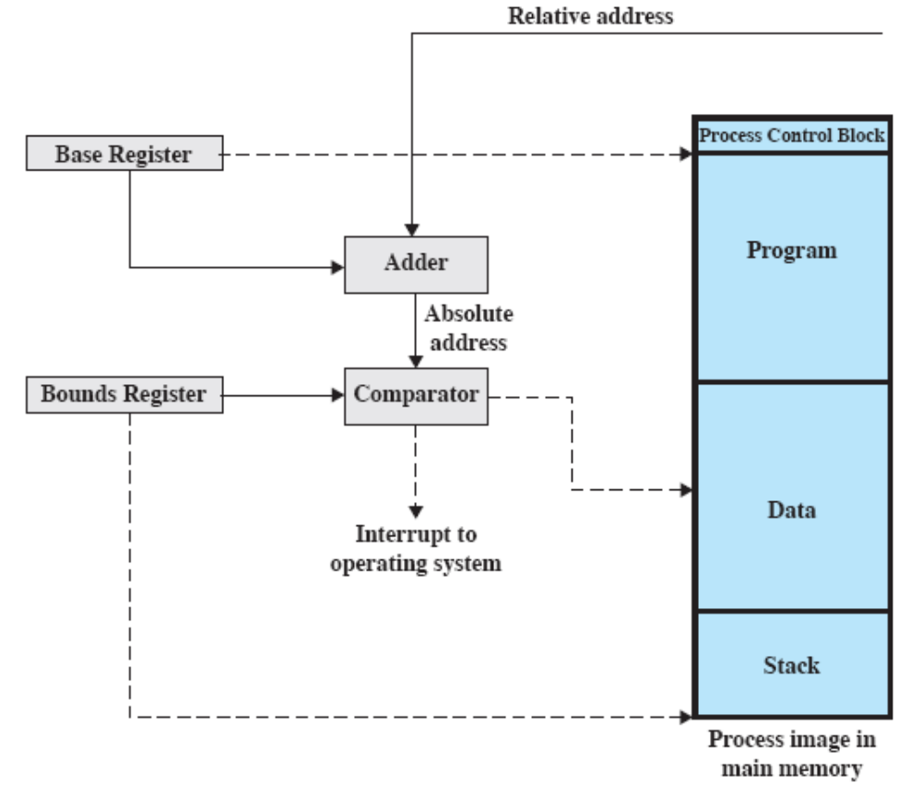
Reubicación
Soporte de hardware

